Slide 1
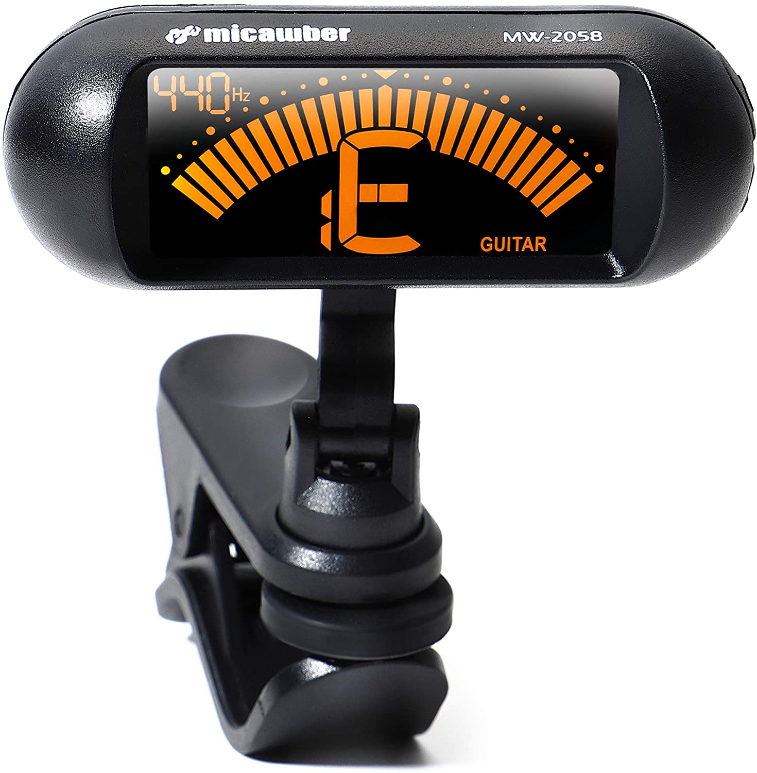
micawber クリップ式チューナー MW-2058
[ 有名ギタリスト推薦 ] ギター/ベース/ウクレレ/ヴァイオリン/クロマティック 自由自在 ワイドディスプレイ
日本語取扱説明書 長期保証 豊田勇造 高田亮介
【 シンプルかつワイドな画面で視認性が向上 】音程が合うと表示画面がオレンジ → グリーンに変わることにより、ディスプレイを凝視せずとも チューニング 具合を確認することができます。また ワイドディスプレイ の採用により視認性が大幅に向上。プレーヤーは瞬時に的確な チューニング をすることが可能。さらにMW-2058には日本語取扱説明書 も付属。初心者の方でも安心してお使いいただけます。 1970年代より日本のフォーク/ブルースシーンを牽引してきたシンガーソングライター、豊田勇造氏も micawber MW-2058を愛用。視認性の良さと精巧なチューニング性能に魅せられ、現在も必ず micawber MW-2058 をポケットに忍ばせ全国ライブツアーを廻っている。「これほど使いやすいチューナーは今までになかった」と、この上なく絶賛。さらに世界各国で活躍するスウィングジャズバンド「Clap Stomp Swingin’」のギタリスト高田亮介氏もmicawber MW-2058を愛用。 国内でのライブはおろか世界各国のステージでもMW-2058は”確かな音“をみなさまへお届けしています。
【 可動部分が多くどんなアングルにも対応 】 回転・左右・ 前後と、アングルが自由自在です。このように可動部分が多いこともMW-2058の人気のひとつ。他社製 クリップチューナー では左右と前後にしか可動しないものが多く、プレーヤーにとって適切な角度での取付けが困難でしたが、自由自在に可動するMW-2058であれば最適な位置での取り付けが簡単。プレーヤーにとって常に違和感のないアングルでのチューニングが実現します。
【 簡単操作で扱いやすい 】一般的な弦楽器のヘッド部に クリップ で挟むだけの簡単取付。弦を弾いた際のわずかな鳴動を瞬時に感知し最適な音をプレーヤーに伝えます。オレンジとグリーンの色を判別するだけで簡単にチューニングできますので、プレーヤーはディスプレイをずっと凝視する必要がありません。またMW-2058にはオートOFF機能が搭載されており、5分間連続で使用しない際は電源が自動でOFFとなり電池の消耗を防ぎます。さらに「MODEボタン」ではそれぞれの楽器モードに切替ができ、「A4ボタン」では、A4の周波数を変更することが出来ます。 （測定範囲 A4：410Hz～490Hz）
【 多彩な弦楽器の チューニングモード に対応 】あらゆる楽器の チューニング に精通するクロマティック・モードはもちろんのこと ギター / ベース / ウクレレ / ヴァイオリンといった代表的な弦楽器に対応。本体側面のモードボタンを押すだけでそれぞれの楽器専用モードに切り替えが可能です。どの楽器であろうとMW-2058の優れたチューニング性能はステージ上でもまったくストレスを感じることなく音合わせが出来ます。
【 2色表示のチューナーだから音を判断しやすい 】オレンジとグリーンの2色表示であるMW-2058は、他社製の チューナー と比較しても、その優れた視認性は一目瞭然。とくに他社製の カラー表示の チューナー と比較してもMW-2058は「たった２つだけの色」を判別して音を合わすことができますのでとてもシンプルでわかりやすく、ギター初心者 さんやウクレレ初心者さん、バンド活動を楽しむ中高年層の方にも、シンプルで視認性の高いMW-2058はおススメのアイテムです。

Slide 2
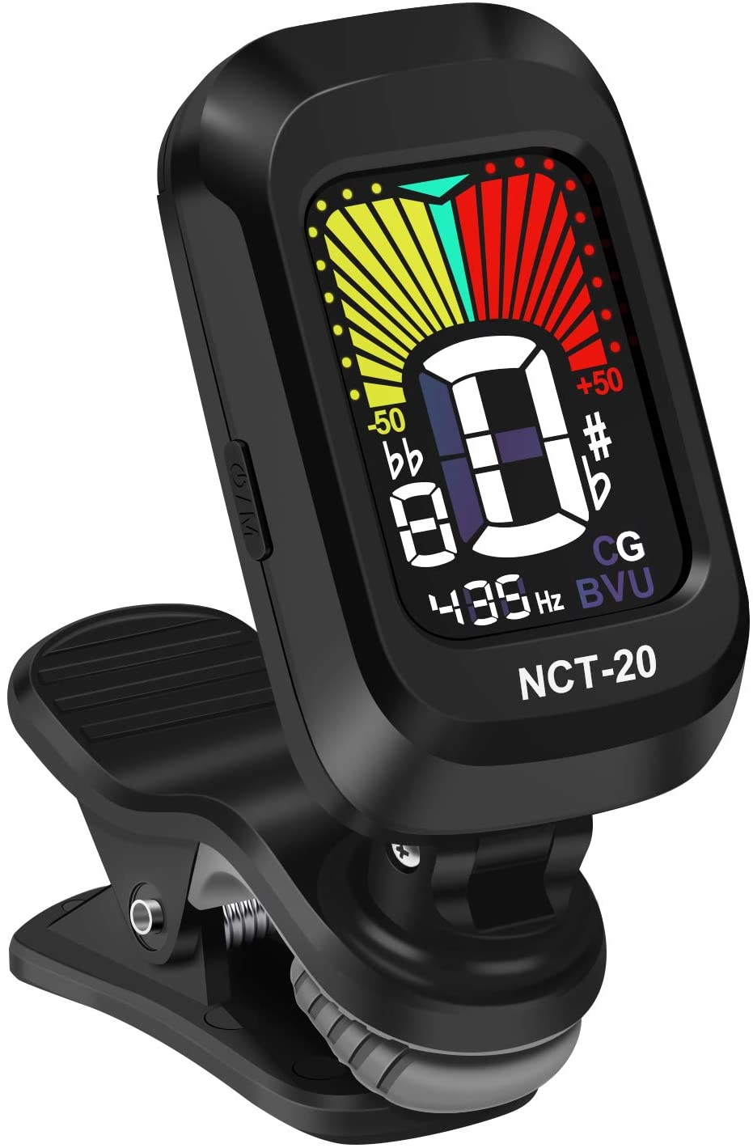
MARTISAN クリップ式チューナー カラーディスプレイ
ギター/ベース/ウクレレ用 NCT-20
価格:￥780
ブランド: YOTTO
【シンプルで機能的なデザイン】音程が合うと表示がオレンジから緑に変わって、わかりやすいです。ディスプレイ部は左右に360度、前後に135度の角度調整が可能なため、ギターなどの楽器に取り付けた際にもプレイヤーにとってベストな角度に微調整が可能。
【取り扱いが簡単】楽器のヘッド部などに取り付けることにより、楽器の鳴動を感知して正確な音程をお手軽に測定します。メーターの表示を見ながら、「MODE」「A4」二つのボタンを通じて、モードの切替、A4の周波数やテンポの調節を簡単にできます。 （測定範囲：A4=430~450Hz）
【対応チューニングー】多くの楽器に対応可能なクロマティック・モードに加え、ギター、ベース、ウクレレ、バイオリン、それぞれ専用の測定モードに切り替え可能、高精度、高感度でスピーディーなチューニングを実現します。（C-クロマチックモード、G-ギターモード、B-ベースモード、V-バイオリンモード、U-ウクレレモード）
【見やすいカラーディスプレイ】明るく大きなカラーディスプレイにより、プレイヤーが目視しやすい、自然なポジションでのチューニングができ、暗い場所でのチューニングにも最適。
【CR2032リチウム電池付き】電池寿命約20時間。オート・パワー・オフ機能も搭載、電池の消耗を防止するため、5分間に操作がないと自動的にオフになります。

Slide 3
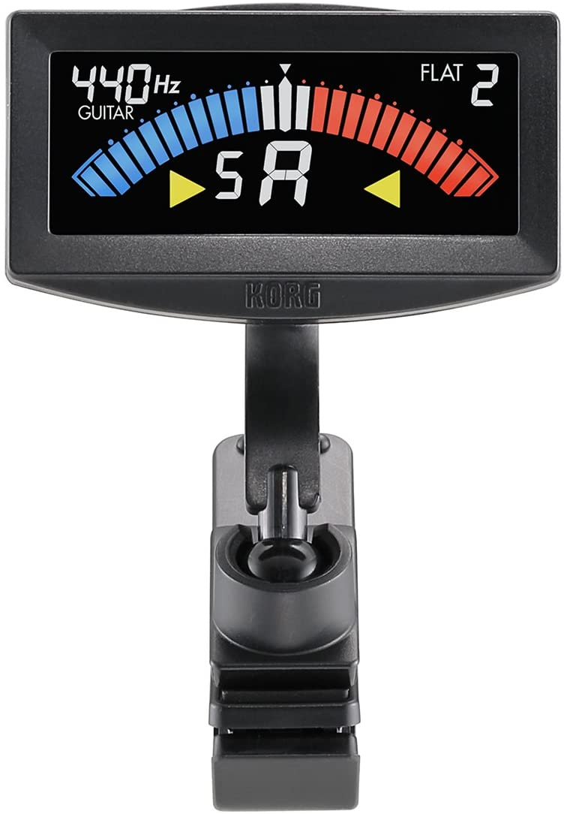
KORG(コルグ) ギター/ベース用 クリップチューナー PitchCrow-G AW-4G BK ブラック
±0.1セントの高精度 カラー表示 24時間連続稼働 コンパクト ブラックAW-4G-BK
価格:￥1,650
色: ブラック
高い視認性を誇る、鮮やかなフルカラーLCD。
ギター／ベース専用のモードを搭載、フラット／カポ設定も可能。
よりコンパクトで、軽量に。ムダ一つない効率設計。
±0.1セントまで追い込める、超高精度チューニングも可能。
ビギナーに最適な、1弦巻き過ぎ警告機能。

Slide 4
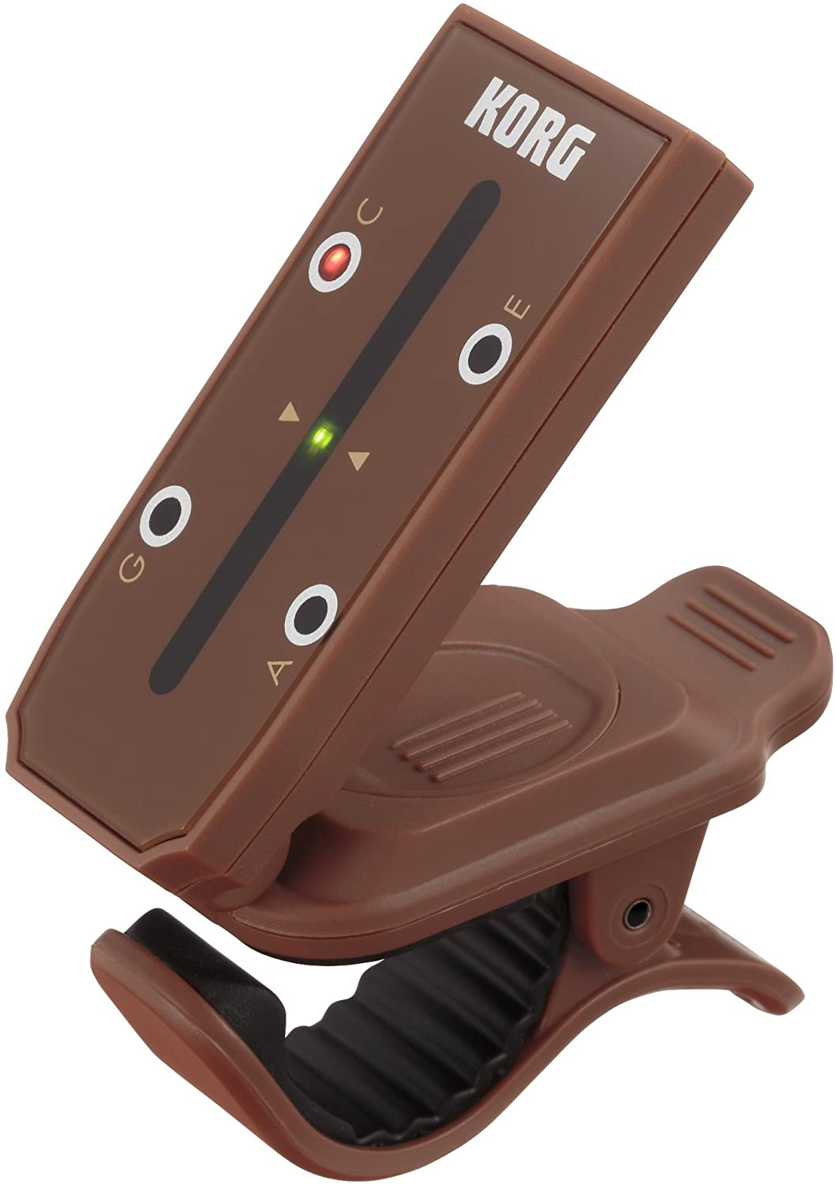
KORG クリップ型 ウクレレチューナー Headtune HT-U1
ヘッドチューン ウクレレのヘッド型 チューニング
一目でわかる LowGにも対応 35時間連続稼働
価格: ￥1,253
ボディは非常にコンパクトで軽量なため、ケースのポケットに入れてもかさばらず、持ち運びにも便利です。
メーター表示部は、最大120度まで角度調節できます。
高コントラスト・高視野角の弦表示LEDとLEDメーターにより、プレイヤーが目視しやすい、自然なポジションでのチューニングができ、暗い場所でも視認性抜群です。
高い安定性を持つクリップを採用、ウクレレのヘッドにしっかりとホールドします。
汎用なコイン型電池(CR2032)を採用し、約35時間もの長時間動作が行えます。また約10分間、音を認識しなかった時は、自動的に電源が切れる「オート・パワー・オフ機能」を搭載しており、電池の無駄な消費を抑えます。

Slide 5
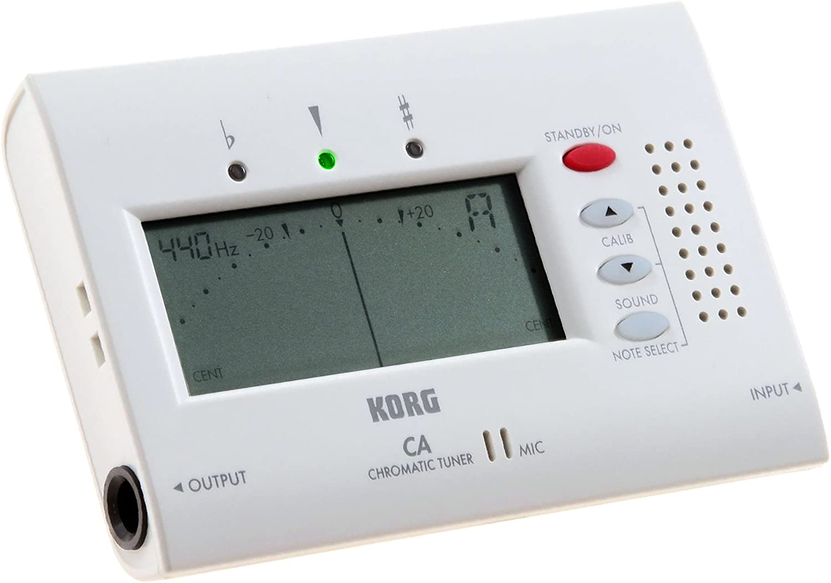
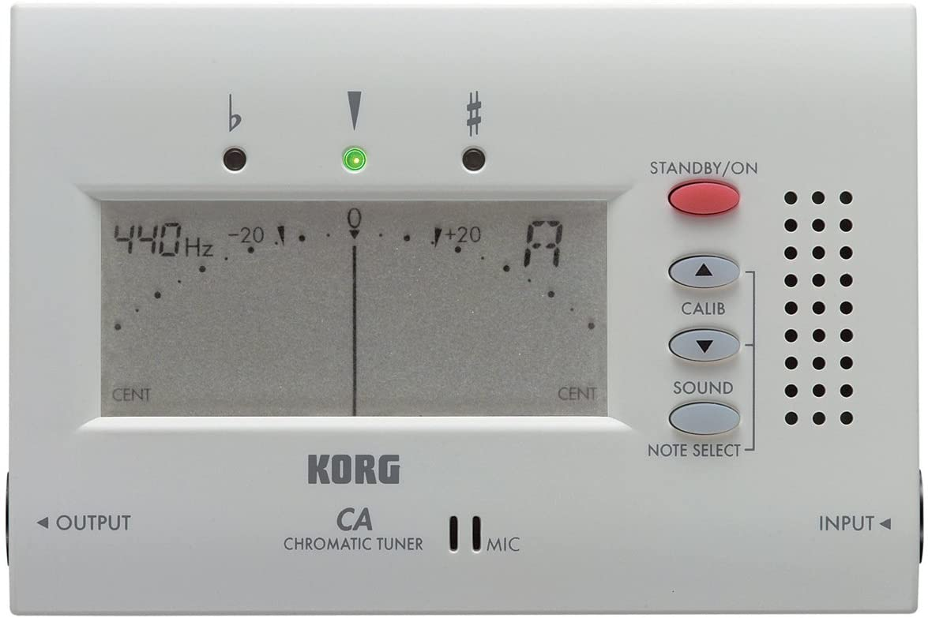
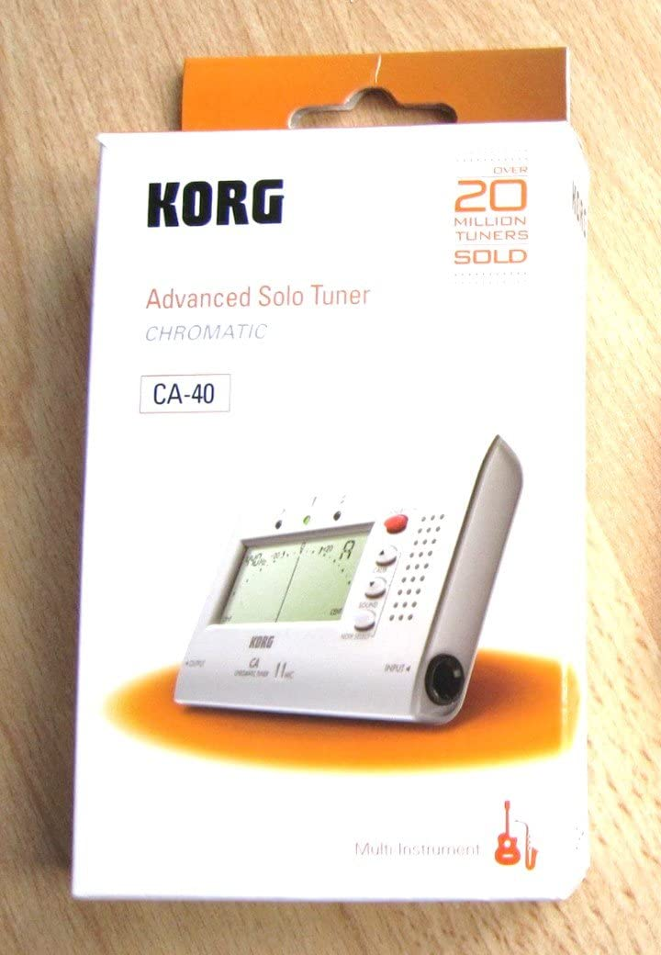
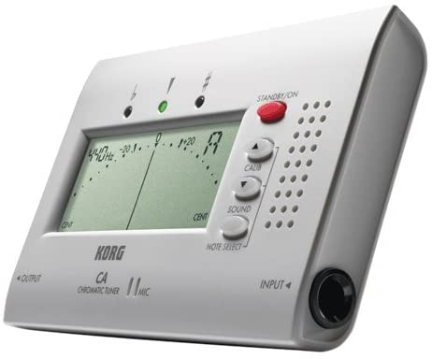
KORG クロマチックチューナー CA-40
￥1,660
大きく高精度なLCDメーターを採用
本体スピーカーからの基準音発信機能搭載(サウンドアウト)
キャリブレーション機能搭載
オート・パワー・オフ機能搭載
約85時間連続使用可能

Slide 6
micawber
クリップ式チューナー MW-2058
MARTISAN
クリップ式チューナー
カラーディスプレイ
ギター/ベース/ウクレレ用
NCT-20
KORG(コルグ)
ギター/ベース用
クリップチューナー
PitchCrow-G
AW-4G BK
KORG
クリップ型
ウクレレチューナー
Headtune HT-U1
KORG
クロマチックチューナー
CA-40

